Slide 1
Slik logger du inn på Min side

Slide 2
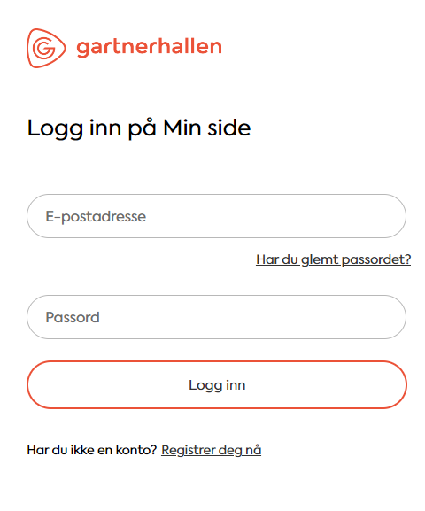
Registrering av bruker
Gå til https://gartnerhallen.no/minside Trykk på «Registrer deg nå» Av sikkerhetshensyn er det ikke mulig å logge inn med brukernavn og passord fra gammel medlemsside. Alle brukere må derfor registrere seg på nytt ved første gangs innlogging

Slide 3
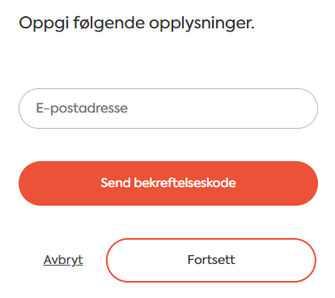
Registrering av bruker
Fyll inn e-postadressen din og trykk på knappen «Send bekreftelseskode» Åpne e-postprogrammet ditt (i en ny fane eller eget program – ikke lukk registreringssiden). Du skal nå ha mottatt en e-post fra Gartnerhallen SA med en bekreftelseskode. Skriv nummeret inn på registreringssiden, og trykk «Bekreft kode». Sjekk søppelpost-mappen om du ikke finner e-posten i innboksen din.

Slide 4
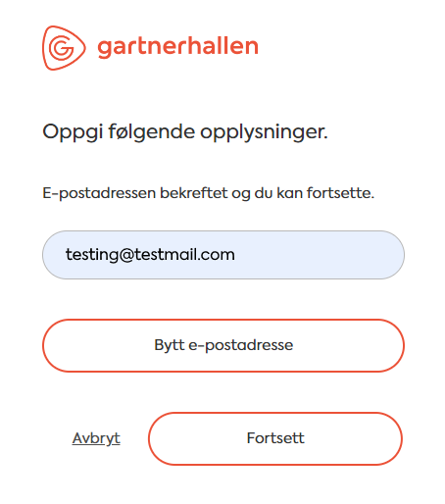
Registrering av bruker
Et nytt vindu åpner seg, med beskjed om at e-postadressen er bekreftet.
Trykk «Fortsett»

Slide 5
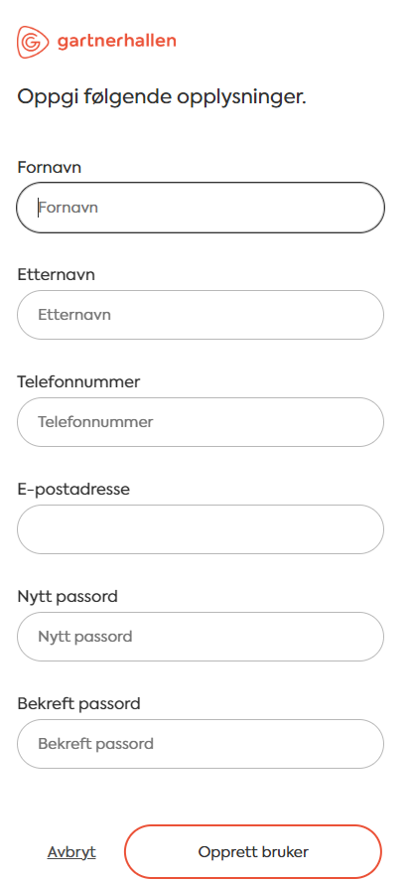
Registrering av bruker
Fyll inn opplysningene som angitt i skjemaet.
Fornavn, etternavn, telefonnummer, e-postadresse (ferdigutfylt) og passord.
Av sikkerhetshensyn må passordet være på mellom 8 og 16 tegn, og inneholde:
Både små og store bokstaver
Minst ett siffer (0-9)
Minst ett spesialsymbol (f.eks. ?, %, &, @ eller lignende)
Trykk på «Opprett bruker»

Slide 6
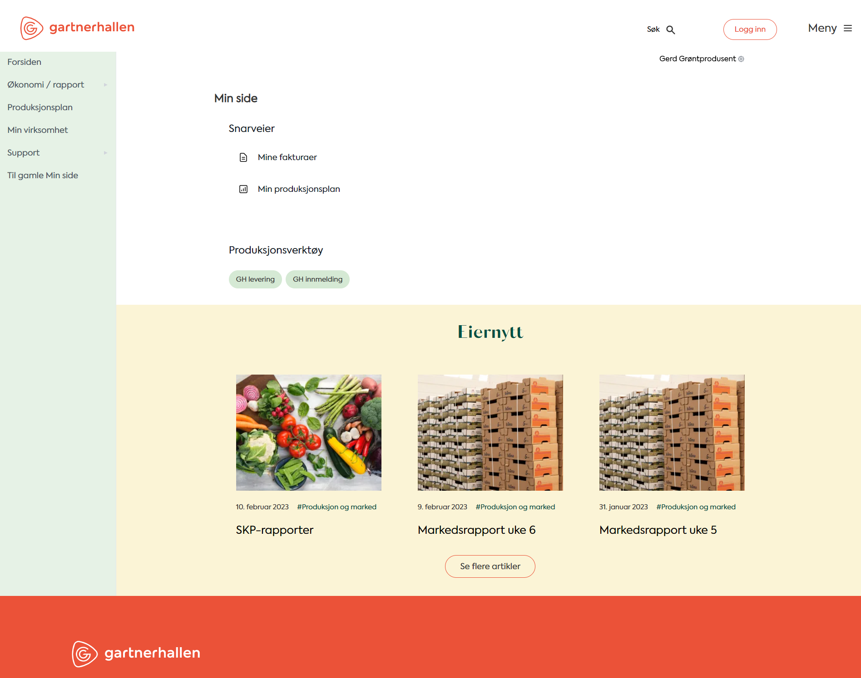
Registrering av bruker
Du vil nå bli sendt direkte inn på Min side.
Som innlogget produsent med korrekte tilganger skal du få opp dette bildet:

Slide 7
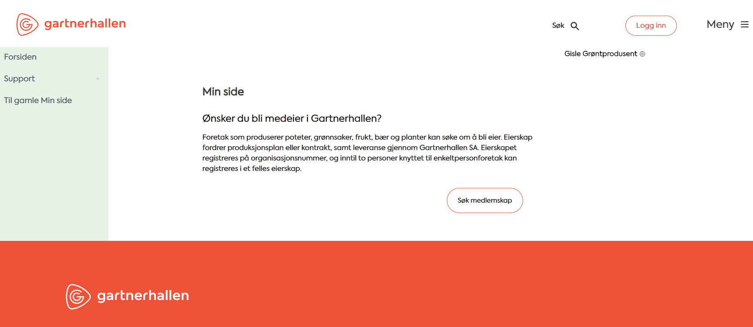
Registrering av bruker
Dersom du imidlertid ser bildet som vist til høyre, kan dette skyldes at du har benyttet en annen e-postadresse ved innlogging enn den e-postadressen vi har lagret på deg i vårt system fra tidligere, og du er dermed ikke satt opp med fullstendige tilganger.
Send i så tilfelle en e-post til post@gartnerhallen.no , så vi vil sette opp riktig tilgang til din bruker så snart som mulig.

Slide 8
Slik finner du fram på Min side

Slide 9
Hovedmeny, Gartnerhallen.no
Søkefelt
Info om innlogget bruker
Meny Min side
Artikler for produsenter

Slide 10
Når du er logget inn på Min side har du tilgang til flere menyer.
Ved å trykke på «Meny» oppe i høyre hjørne (som vist på bildet til høre) får du tilgang til hovedmenyen for gartnerhallen.no. Det vil si den delen av nettsiden som er åpen for alle, også brukere som ikke er innlogget.
I topplinjen, til venstre for menyen, finner du et søkefelt.
Trykk her og skriv inn det du søker etter, f.eks. «GH Vest», «Produktspesifikasjon», «Markedsrapport» eller annet innhold.

Slide 11
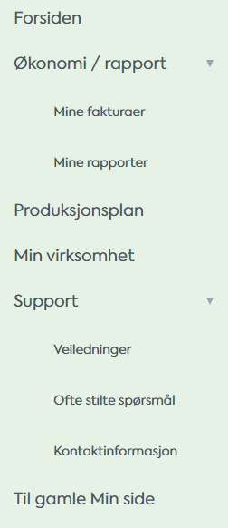
Min side-menyen for innloggede brukere er tilgjengelig til venstre på siden.
Fra venstremenyen har du flere valg. Enkelte menypunkter har også underpunkter. Ved lansering våren 2023 gjelder dette menypunktene «Økonomi/rapport» og «Support».

Slide 12
Forsiden Leder tilbake til forsiden på Min side, om du står på en annen side
Økonomi/rapport Åpner relaterte underpunkter i menyen:
Mine fakturaer
Viser listeoversikt over alle fakturaer/avregningsoppgaver registrert på din virksomhet, med mulighet for nedlastning av faktura som PDF
Mine rapporter
Viser rapport med salgsordre, kjøpsordre og planuttak, med mulighet for eksport til Excel m.m.
Produksjonsplan Viser rapport med oversikt over produksjonsplan på års- og ukenivå.
Min virksomhet Viser opplysningene vi har registrert på din virksomhet (navn, kontaktinformasjon, medlemsstatus, organisasjonsnummer m.m.).
Support Åpner relaterte underpunkter i menyen:
Veiledninger
Åpner side med ulike veiledninger, blant annet demonstrasjonsvideoer
Ofte stilte spørsmål
Åpner side med artikler med svar på ofte stilte spørsmål
Kontaktinformasjon
Åpner side med kontaktinformasjon til administrasjonen
Til gamle Min side Fører videre til innlogging på den gamle medlemssiden

Slide 13
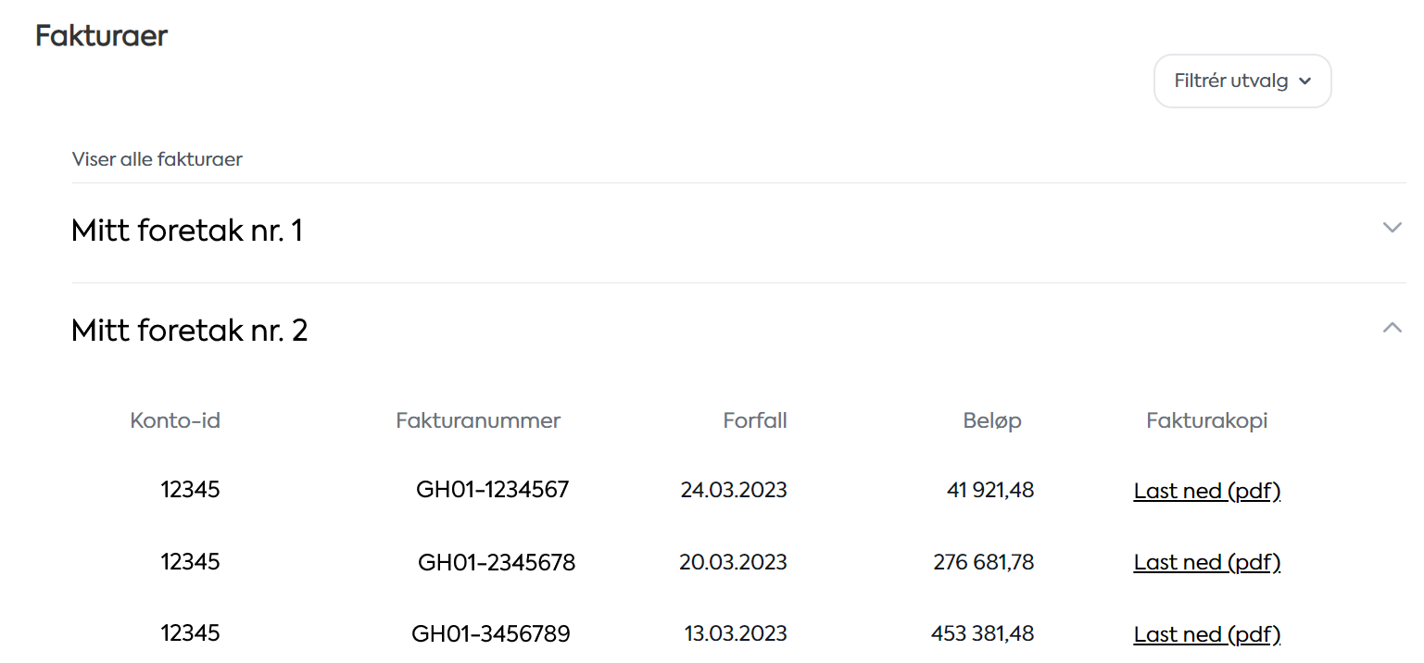
Har du flere virksomheter?
Dersom du er innlogget med en bruker som er tilknyttet flere foretak skal du kunne se informasjon for flere virksomheter fra Min side (du trenger ikke å opprette flere brukere og logge inn på hver enkelt).
I de fleste sammenhenger vil dette innebære at informasjonen som vises sorteres etter virksomhet. På sidene vil du da få opp en såkalt trekkspillmeny, som innebærer at du kan trykke på pilen til høyre for virksomhetsnavnet for å vise/skjule informasjonen tilknyttet det enkelte foretaket.
Til høyre ser du et eksempel på hvordan dette kommer til syne på siden «Min virksomhet» og «Mine fakturaer».

Slide 14
Hvis noe ser rart ut, eller ikke fungerer som det skal: sjekk først hvilken nettleser du benytter. Min side er ikke tilpasset Internet Explorer, eller andre utgåtte nettlesere som generelt frarådes å bruke av sikkerhetshensyn.
Anbefalte nettlesere er Google Chrome, Microsoft Edge (standard i Microsoft) eller Safari (Mac).
Trykk på lenkene over for å laste ned den nettleseren du ønsker, hvis du ikke har disse på PCen din fra før, eventuelt for å oppdatere til siste tilgjengelige versjon.
For at Min side skal bli mest mulig nyttig for deg ønsker vi dine tilbakemeldinger. Del gjerne dine synspunkter og opplevelse av siden her.

Slide 15
Trenger du hjelp? Kontakt oss på post@gartnerhallen.no eller telefon 23 24 93 00

